Slide 1
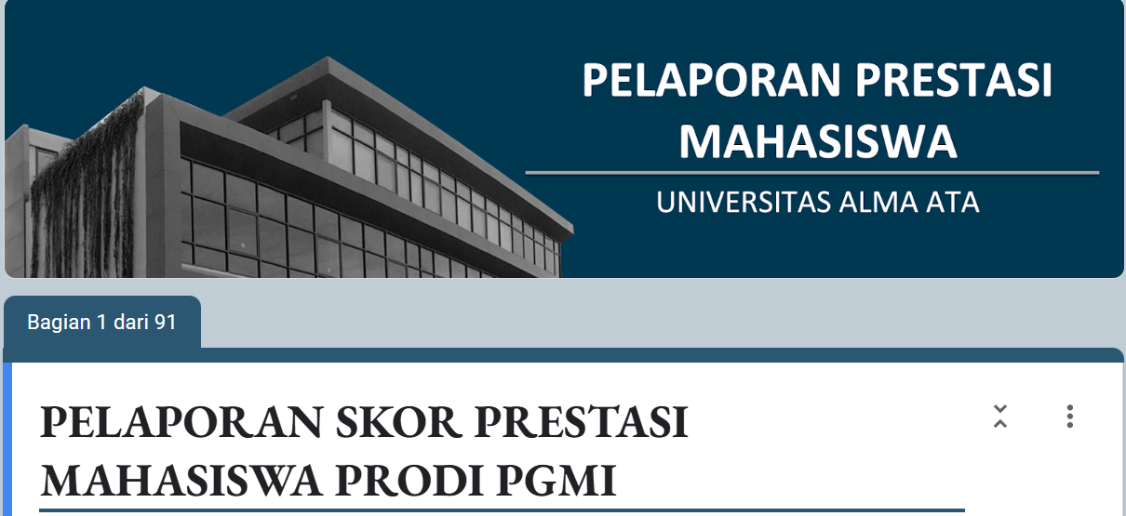
Prosedur Lapor Skor Prestasi Mahasiswa
Memahami ketentuan pada Panduan SPM
2
Melakukan Lapor Prestasi dan menghubungi kour. Kemahasiswaan prodi masing-masing untuk mohon validasi dan mendapatkan Form Validasi Prestasi²
https://almaata.ac.id/panduan-spm
https://bit.ly/tautanlaporSPM
1
3
Bergabung pada "Program Pendampingan Konten SPM“ untuk mendapatkan Form Validasi Syarat Perlu ¹
Narahubung: Suryandari (08994163236)
https://bit.ly/klinik-konten-spm
MEMENUHI
FORM SPM
6
4
Pelaporan SPM yang telah divalidasi dan diverfikasi “MEMENUHI” akan dikirimkan pada surel mahasiswa
Verifikasi di Direktorat Kemahasiswaan
Menggunggah Form Validasi Syarat Perlu ¹ & Form Validasi Prestasi ²
5
https://almaata.ac.id/verifikasi-spm

